Slide 1

Instytucja Certyfikująca ZHP
Czyli jak zdobyć kwalifikacje zawodowe w ramach służby w ZHP?

Slide 2
Materiały pomocnicze, do których warto zajrzeć:
Czym jest Zintegrowany System Kwalifikacji: https://www.youtube.com/watch?v=762MYnSNAUM
Nagranie webinaru dotyczącego tej prezentacji z udziałem osób odpowiedzialnych za kształcenie w hufcach Chorągwi Krakowskiej ZHP
Piszą o nas: https://czuwaj.pl/czuwaj-10-2022/, https://czuwaj.pl/czuwaj-1-2023/, https://natropie.zhp.pl/index.php/walidacja-certyfikacja-taka-sytuacja/
O Instytucji Certyfikującej ZHP w ZHP360: https://www.youtube.com/watch?v=pYOdIwax-fQ
Więcej o Zintegrowanym Systemie Kwalifikacji: https://kwalifikacje.gov.pl/, https://kwalifikacje.gov.pl/download/prezentacja_zsk.pdf

Slide 3

Zintegrowany System Kwalifikacji – czym jest?
Wsparcie w częstym przekwalifikowaniu się.
Wsparcie uczenia się przez całe życie.
Efekty uczenia się, a nie proces kształcenia.
Integracja różnych sposobów uczenia się:
  Edukacja formalna
  Edukacja pozaformalna
  Uczenie się nieformalne
Wsparcie osób uczących się, pracowników, wolontariuszy.
Wsparcie pracodawców i rynku pracy.

Slide 4
Ustawa o Zintegrowanym Systemie Kwalifikacji z 22 grudnia 2015 r.
Tworzy Zintegrowany Rejestr Kwalifikacji.
Określa sposób opisywania kwalifikacji oraz zasady ich włączania do systemu.
Określa instytucje funkcjonujące w systemie i zasady zapewniania jakości walidacji.
Wprowadza Polską Ramę Kwalifikacji i zasady przypisywania poziomów PRK do kwalifikacji.

Slide 5
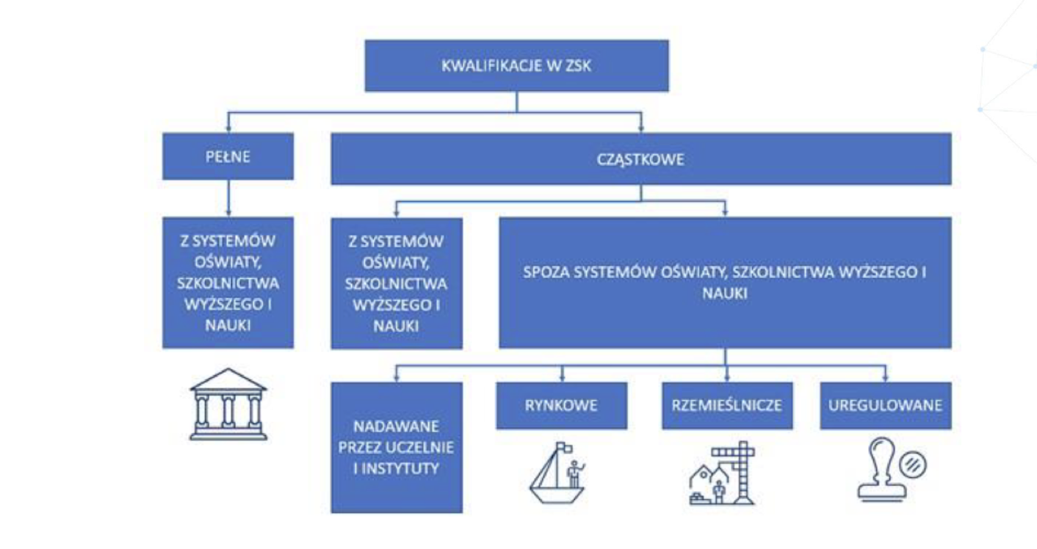

Slide 6
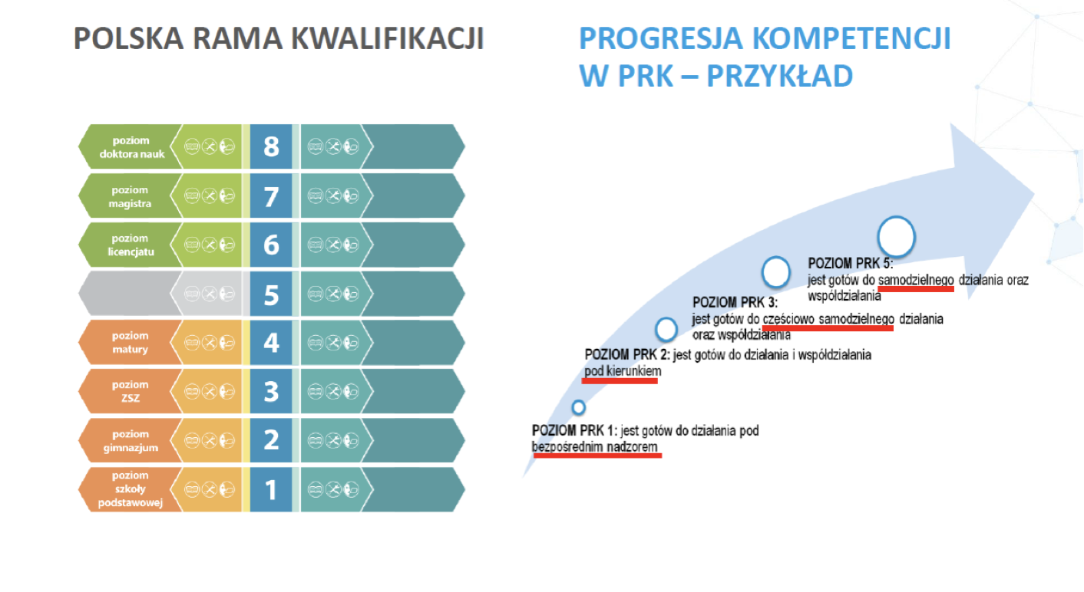

Slide 7
Kwalifikacja to:
zestaw efektów uczenia się w zakresie wiedzy, umiejętności oraz kompetencji społecznych,
nabytych w edukacji formalnej, edukacji pozaformalnej lub poprzez uczenie się nieformalne,
zgodnych z ustalonymi dla danej kwalifikacji wymaganiami,
których osiągnięcie zostało sprawdzone w walidacji oraz
formalnie potwierdzone przez uprawniony podmiot certyfikujący.
Ustawa o ZSK

Slide 8








Kwalifikacja = potwierdzone efekty uczenia się
efekty uczenia się
walidacja
kwalifikacja
Notes:
Efekty uczenia się: wiedza, umiejętności i kompetencje nabyte w procesie uczenia się, niezależnie od sposobu uczenia.

Slide 9
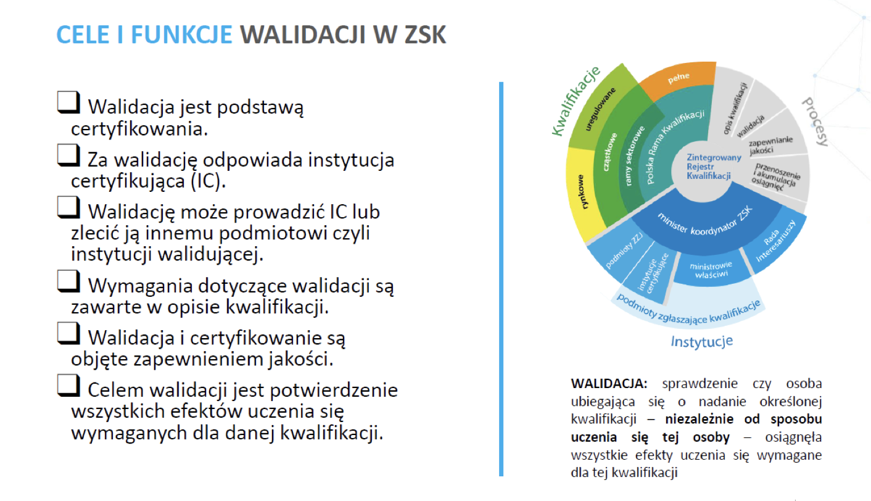

Slide 10
ZHP jako Instytucja Certyfikująca

Slide 11
Kwalifikacje prowadzone przez IC ZHP
Prowadzenie szkoleń metodami aktywizującymi – przeznaczona dla kadry kształcącej (5 PRK).
Prowadzenie pracy wychowawczej z grupą – przeznaczona przede wszystkim dla drużynowych i przybocznych z min. pół rocznym doświadczeniem na funkcji (4 PRK).
Zarządzanie projektami w praktyce?
Wdrażanie standardów ochrony małoletnich?

Slide 12
Prowadzenie szkoleń metodami aktywizującymi
- warunki dla kandydata
Formalne:
  ukończone 21 lat,
  posiadanie świadectwa dojrzałości.
Merytoryczne: przeprowadzenie szkoleń:
  łącznie 30 godzin (1 szkolenie to min. 1 h),
  dla grup min. 5-cio osobowych,
  w ciągu ostatnich 3 lat.
Ważność kwalifikacji: 10 lat.

Slide 13




Zestawy efektów uczenia się
Definiowanie potrzeb szkoleniowych.
Przygotowanie szkolenia.
Prowadzenie szkolenia.
Ewaluacja szkolenia.
Samorozwój i doskonalenie umiejętności.

Slide 14
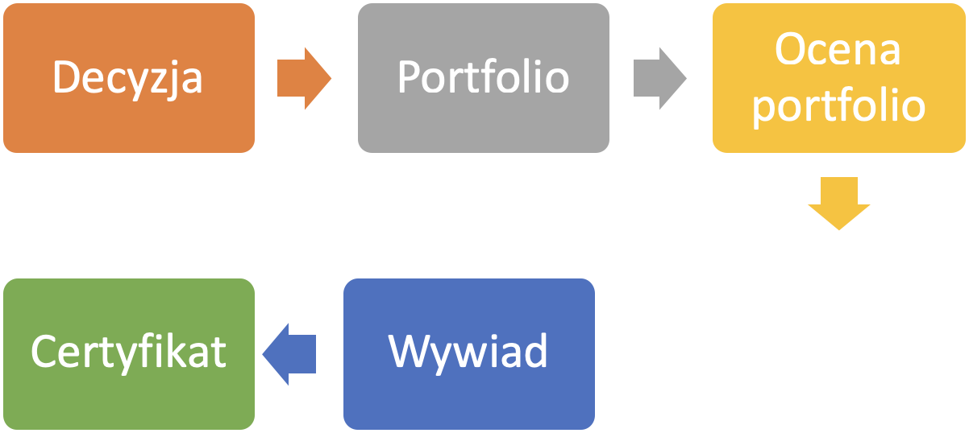


Schemat walidacji

Slide 15
Metody walidacji
Analiza dowodów (ocena portfolio)
Obserwacja zajęć według arkusza oceny
Wywiad według scenariusza

Slide 16
Portfolio
3 programy/konspekty szkoleń prowadzonych metodami aktywizującymi.
Materiały szkoleniowe.
Referencje lub korespondencja z osobą/instytucją zlecającą szkolenie.
Dowód na przeprowadzenie diagnozy kompetencji uczestników przed szkoleniem.
Narzędzie do ewaluacji szkolenia opracowane przez kandydata.
Notatki kandydata.
Autorefleksja kandydata – fakultatywnie.

Slide 17
Prowadzenie pracy wychowawczej z grupą - warunki dla kandydata
Formalne: ukończone 18 lat.
Merytoryczne: doświadczenie w pracy z grupą (drużyną):
  min. 10 osobową,
  przez min. 6 miesięcy,
  min. 12 spotkań.
Ważność kwalifikacji: 10 lat.

Slide 18
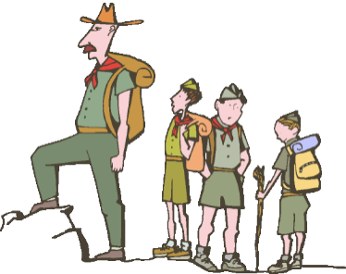
Zestawy efektów uczenia się
Planowanie programu pracy wychowawczej.
Realizacja programu pracy wychowawczej.
Ewaluacja programu pracy wychowawczej.

Slide 19
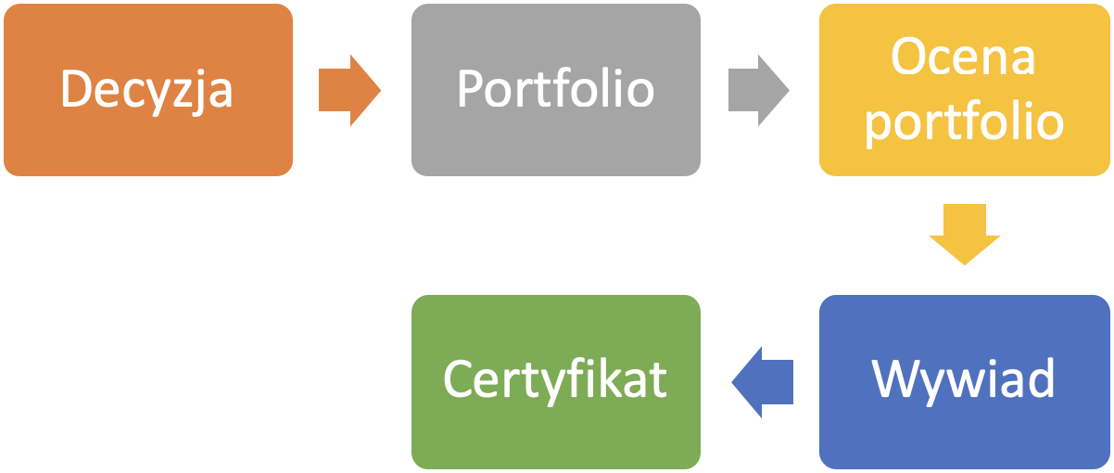
Schemat walidacji

Slide 20
Metody walidacji
Analiza dowodów (ocena portfolio).
Wywiad według scenariusza.

Slide 21
Portfolio
Charakterystyka grupy.
Cele wychowawcze pracy z grupą.
Program pracy wychowawczej grupy (plan pracy drużyny) - min. 10 osób; min. 12 spotkań; min. 6 mies.
Dokumentacja realizacji programu pracy wychowawczej, w tym m.in.:
  konspekty, filmy, zdjęcia z realizacji co najmniej dwóch różnych form działania z grupą.
Ocena realizacji programu pracy wychowawczej.
Dokument poświadczający przeprowadzenie programu pracy wychowawczej wystawiony przez podmiot, w którym osoba przystępująca do walidacji prowadziła pracę wychowawczą (np. przez hufiec).

Slide 22
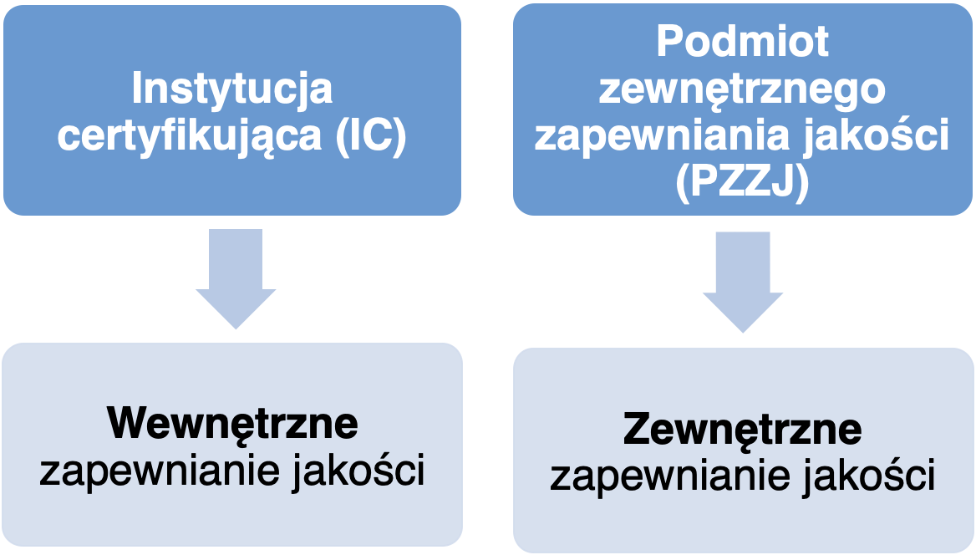
Zapewnienie jakości

Slide 23
Rozdzielność procesów uczenia się i weryfikacji:
W działalność szkoleniową i proces walidacji nie mogą być zaangażowane te same osoby.
Osoba prowadząca weryfikację nie może w okresie 1 roku poprzedzającym prowadzenie procesu weryfikacji szkolić osoby do niej przystępującej w wymiarze większym niż 30 h. Przez szkolenie rozumie się także bycie członkiem zespołu prowadzącego szkolenie/kurs, w którym brał udział kandydat.

Slide 24
Inne czynniki związane z potencjalnym konfliktem interesów
  Pozostawianie w bezpośrednim stosunku nadrzędności lub podrzędności służbowej
  Pracowanie wspólnie z kandydatem w ramach jednego powołanego formalnie zespołu pracującego w trybie ciągłym i regularnym w okresie 1 roku poprzedzającego rozpoczęcie weryfikacji
  Bycie krewnym lub powinowatym w rozumieniu zapisanym w KPA
  Pełnienie wobec kandydata funkcji doradcy w ramach danego procesu walidacji w ZHP w ciągu 18 miesięcy poprzedzającym rozpoczęcie weryfikacji.

Slide 25
Potwierdź swoje kwalifikacje IC ZHP!
https://zhp.pl/instytucja-certyfikujaca/

